Slide 1
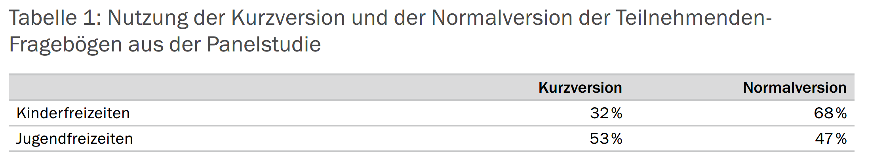
Quelle: Ilg, Wolfgang / Dubiski, Judith (2026): Kinderfreizeiten und Jugendfreizeiten aus Sicht von Mitarbeitenden und Teilnehmenden. Quantitative Datenauswertung der Panelstudie 2019 bis 2024.
In: Ilg, Wolfgang / Dubiski, Judith (Hrsg.): Gute Reise – Empirische Erkenntnisse und Perspektiven zu Kinder- und Jugendfreizeiten. Weinheim und Basel: Beltz Juventa, S. 43-182. Open Access: www.freizeitenevaluation.de/gute-reise Tabelle 1, S. 52

Slide 2
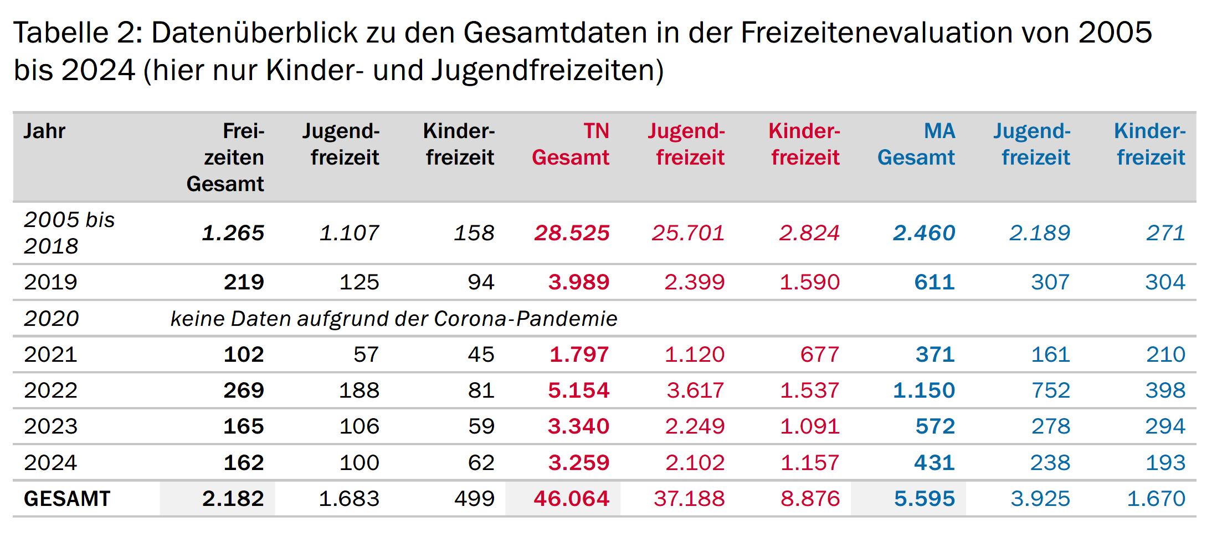
Quelle: Ilg, Wolfgang / Dubiski, Judith (2026): Kinderfreizeiten und Jugendfreizeiten aus Sicht von Mitarbeitenden und Teilnehmenden. Quantitative Datenauswertung der Panelstudie 2019 bis 2024.
In: Ilg, Wolfgang / Dubiski, Judith (Hrsg.): Gute Reise – Empirische Erkenntnisse und Perspektiven zu Kinder- und Jugendfreizeiten. Weinheim und Basel: Beltz Juventa, S. 43-182. Open Access: www.freizeitenevaluation.de/gute-reise Tabelle 2, S. 55

Slide 3
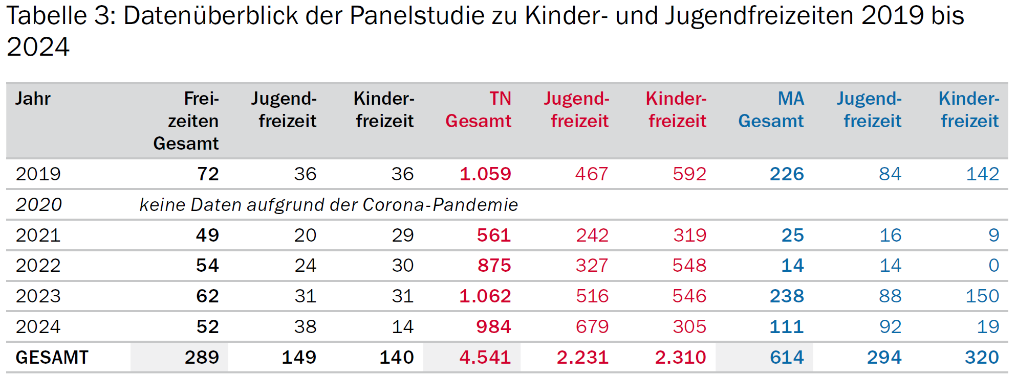
Quelle: Ilg, Wolfgang / Dubiski, Judith (2026): Kinderfreizeiten und Jugendfreizeiten aus Sicht von Mitarbeitenden und Teilnehmenden. Quantitative Datenauswertung der Panelstudie 2019 bis 2024.
In: Ilg, Wolfgang / Dubiski, Judith (Hrsg.): Gute Reise – Empirische Erkenntnisse und Perspektiven zu Kinder- und Jugendfreizeiten. Weinheim und Basel: Beltz Juventa, S. 43-182. Open Access: www.freizeitenevaluation.de/gute-reise Tabelle 3, S. 56

Slide 4
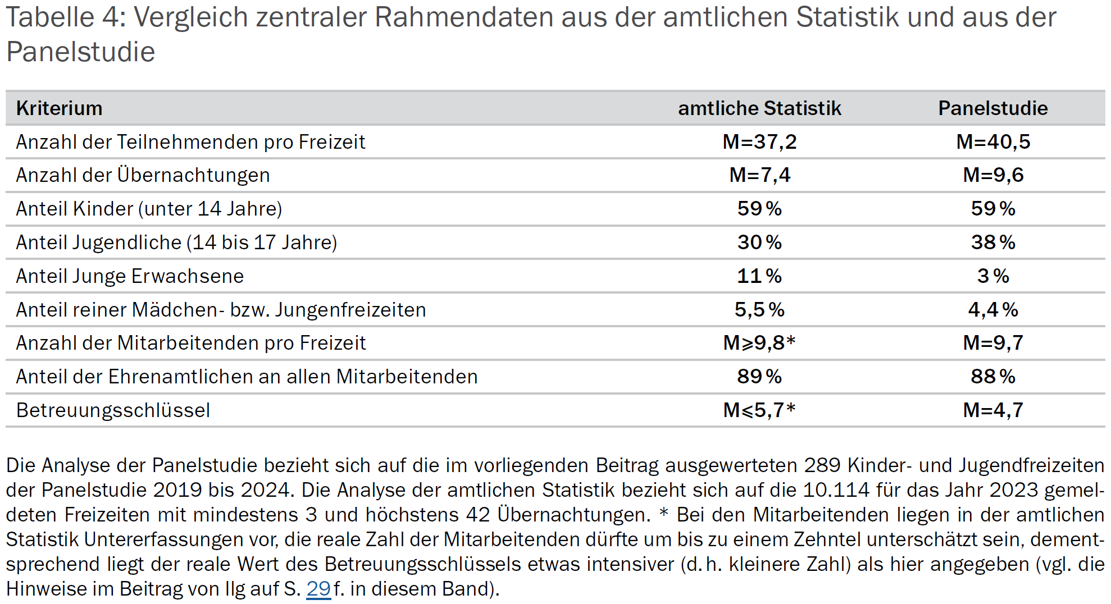
Quelle: Ilg, Wolfgang / Dubiski, Judith (2026): Kinderfreizeiten und Jugendfreizeiten aus Sicht von Mitarbeitenden und Teilnehmenden. Quantitative Datenauswertung der Panelstudie 2019 bis 2024.
In: Ilg, Wolfgang / Dubiski, Judith (Hrsg.): Gute Reise – Empirische Erkenntnisse und Perspektiven zu Kinder- und Jugendfreizeiten. Weinheim und Basel: Beltz Juventa, S. 43-182. Open Access: www.freizeitenevaluation.de/gute-reise Tabelle 4, S. 59

Slide 5
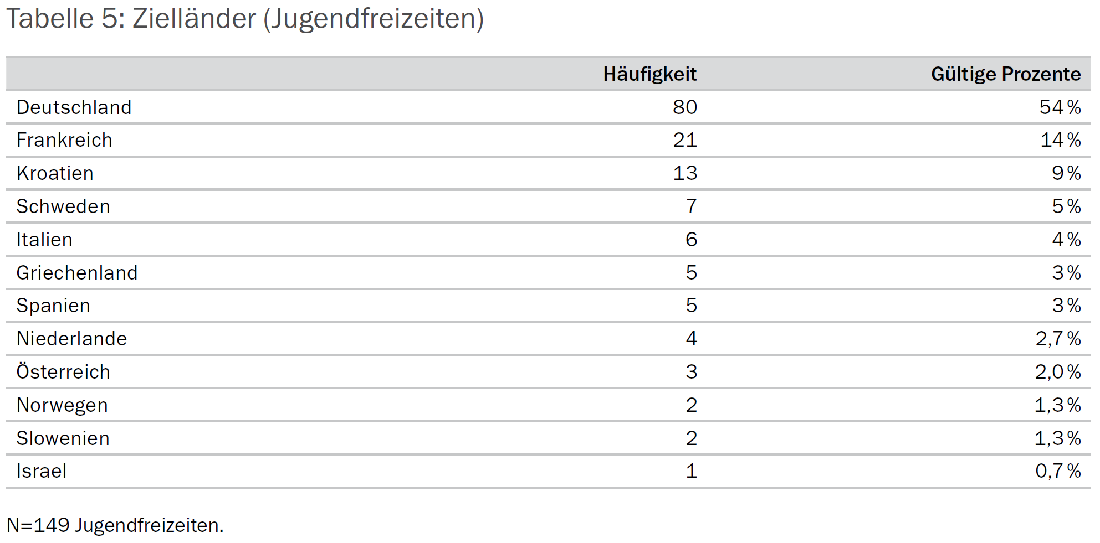
Quelle: Ilg, Wolfgang / Dubiski, Judith (2026): Kinderfreizeiten und Jugendfreizeiten aus Sicht von Mitarbeitenden und Teilnehmenden. Quantitative Datenauswertung der Panelstudie 2019 bis 2024.
In: Ilg, Wolfgang / Dubiski, Judith (Hrsg.): Gute Reise – Empirische Erkenntnisse und Perspektiven zu Kinder- und Jugendfreizeiten. Weinheim und Basel: Beltz Juventa, S. 43-182. Open Access: www.freizeitenevaluation.de/gute-reise Tabelle 5, S. 64

Slide 6
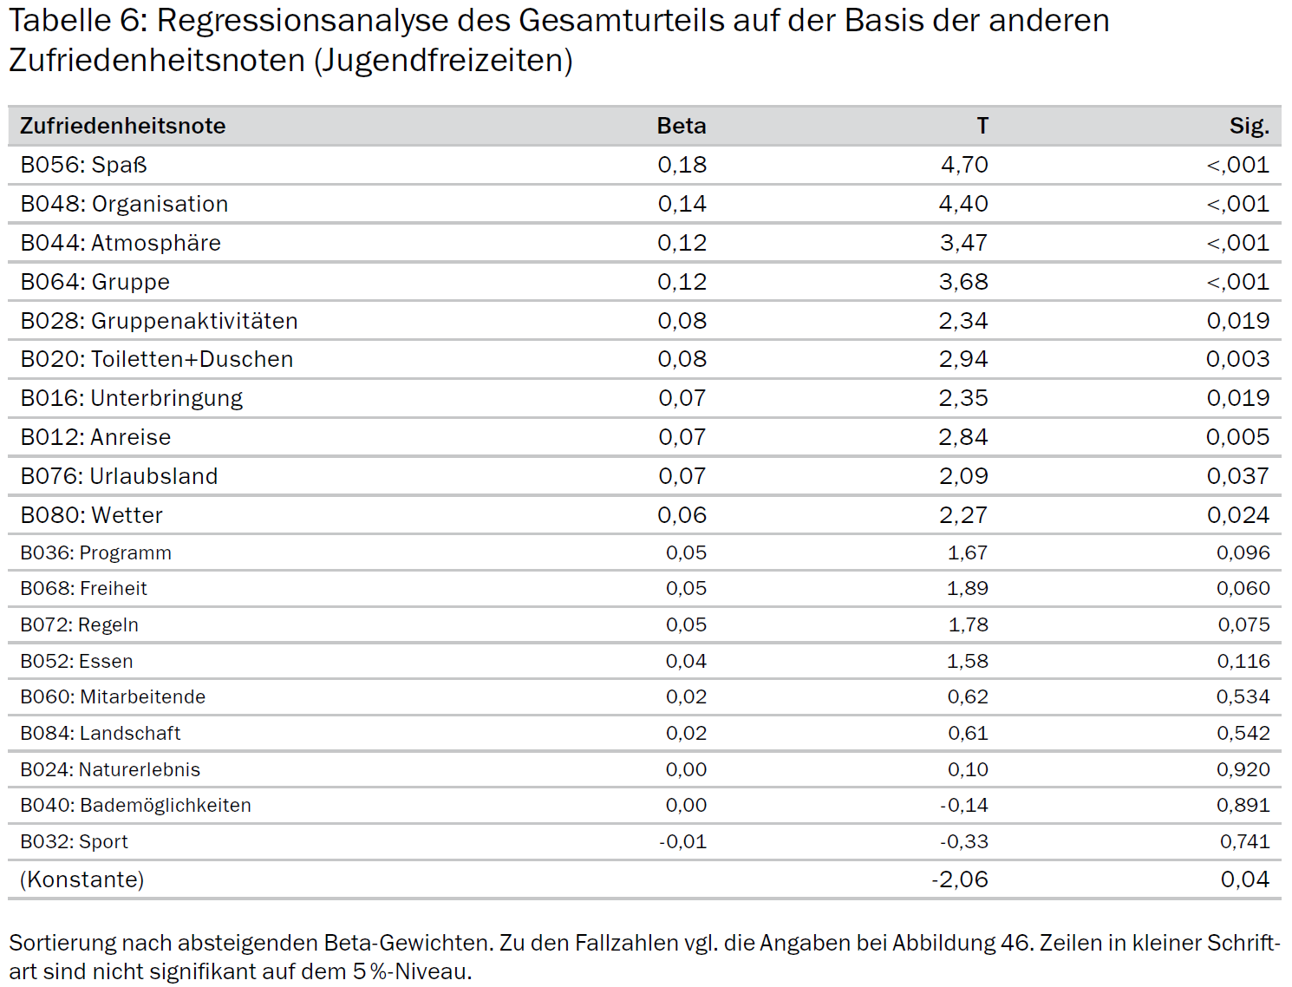
Quelle: Ilg, Wolfgang / Dubiski, Judith (2026): Kinderfreizeiten und Jugendfreizeiten aus Sicht von Mitarbeitenden und Teilnehmenden. Quantitative Datenauswertung der Panelstudie 2019 bis 2024.
In: Ilg, Wolfgang / Dubiski, Judith (Hrsg.): Gute Reise – Empirische Erkenntnisse und Perspektiven zu Kinder- und Jugendfreizeiten. Weinheim und Basel: Beltz Juventa, S. 43-182. Open Access: www.freizeitenevaluation.de/gute-reise Tabelle 6, S. 102

Slide 7
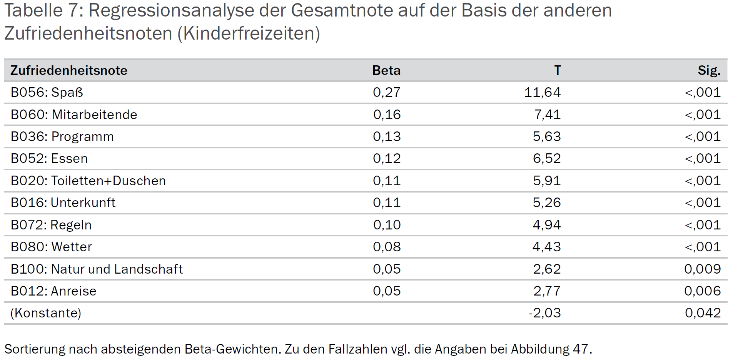
Quelle: Ilg, Wolfgang / Dubiski, Judith (2026): Kinderfreizeiten und Jugendfreizeiten aus Sicht von Mitarbeitenden und Teilnehmenden. Quantitative Datenauswertung der Panelstudie 2019 bis 2024.
In: Ilg, Wolfgang / Dubiski, Judith (Hrsg.): Gute Reise – Empirische Erkenntnisse und Perspektiven zu Kinder- und Jugendfreizeiten. Weinheim und Basel: Beltz Juventa, S. 43-182. Open Access: www.freizeitenevaluation.de/gute-reise Tabelle 7, S. 104

Slide 8
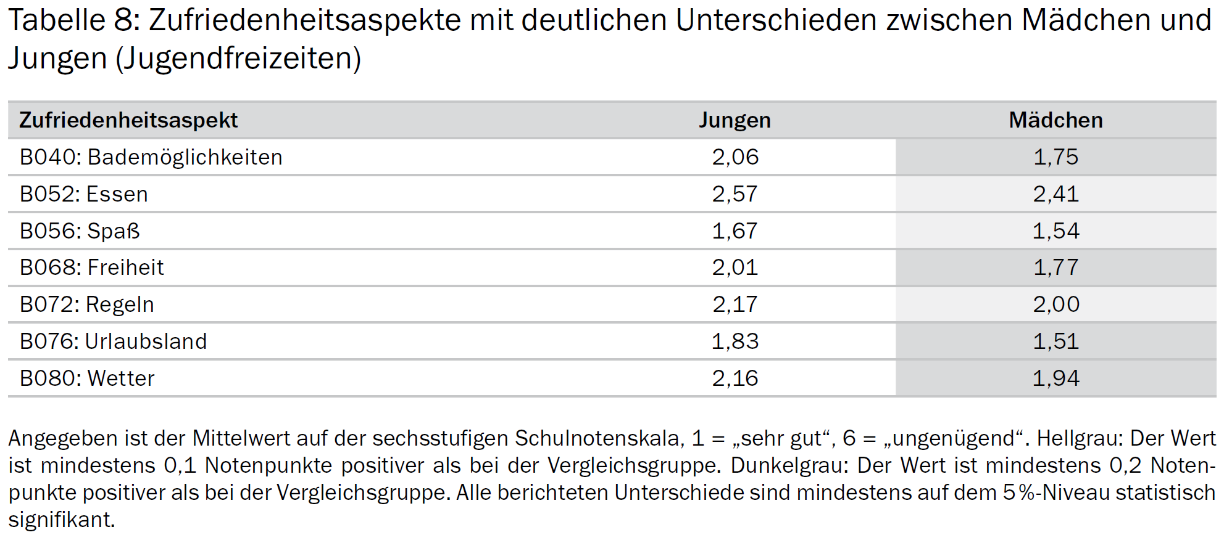
Quelle: Ilg, Wolfgang / Dubiski, Judith (2026): Kinderfreizeiten und Jugendfreizeiten aus Sicht von Mitarbeitenden und Teilnehmenden. Quantitative Datenauswertung der Panelstudie 2019 bis 2024.
In: Ilg, Wolfgang / Dubiski, Judith (Hrsg.): Gute Reise – Empirische Erkenntnisse und Perspektiven zu Kinder- und Jugendfreizeiten. Weinheim und Basel: Beltz Juventa, S. 43-182. Open Access: www.freizeitenevaluation.de/gute-reise Tabelle 8, S. 145

Slide 9
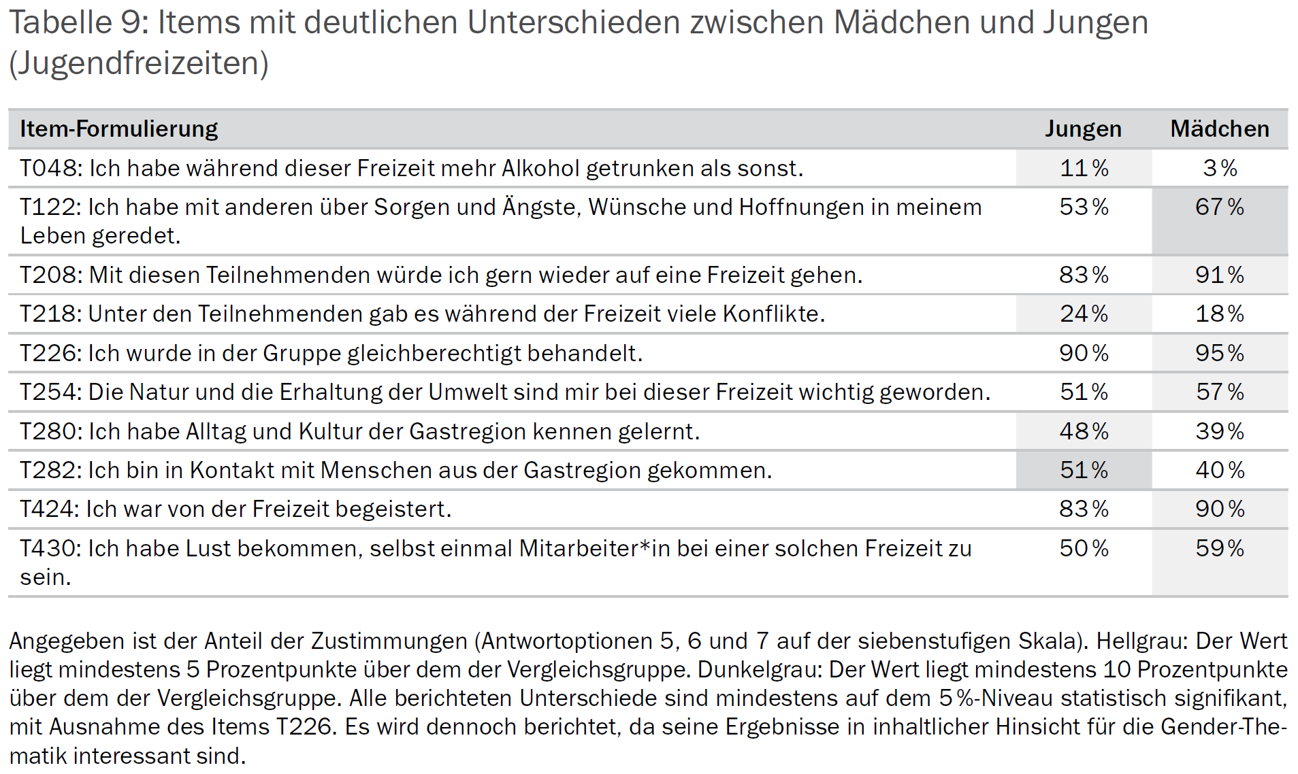
Quelle: Ilg, Wolfgang / Dubiski, Judith (2026): Kinderfreizeiten und Jugendfreizeiten aus Sicht von Mitarbeitenden und Teilnehmenden. Quantitative Datenauswertung der Panelstudie 2019 bis 2024.
In: Ilg, Wolfgang / Dubiski, Judith (Hrsg.): Gute Reise – Empirische Erkenntnisse und Perspektiven zu Kinder- und Jugendfreizeiten. Weinheim und Basel: Beltz Juventa, S. 43-182. Open Access: www.freizeitenevaluation.de/gute-reise Tabelle 9, S. 146

Slide 10
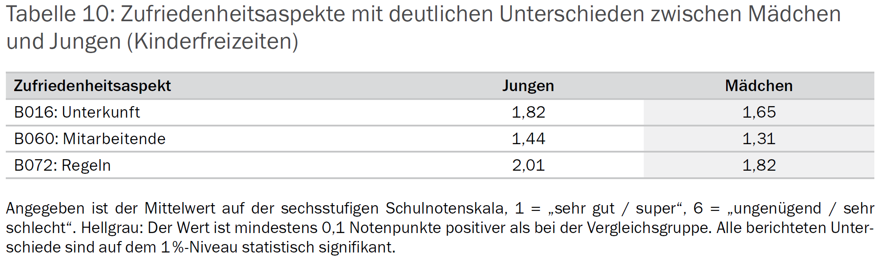
Quelle: Ilg, Wolfgang / Dubiski, Judith (2026): Kinderfreizeiten und Jugendfreizeiten aus Sicht von Mitarbeitenden und Teilnehmenden. Quantitative Datenauswertung der Panelstudie 2019 bis 2024.
In: Ilg, Wolfgang / Dubiski, Judith (Hrsg.): Gute Reise – Empirische Erkenntnisse und Perspektiven zu Kinder- und Jugendfreizeiten. Weinheim und Basel: Beltz Juventa, S. 43-182. Open Access: www.freizeitenevaluation.de/gute-reise Tabelle 10, S. 146

Slide 11
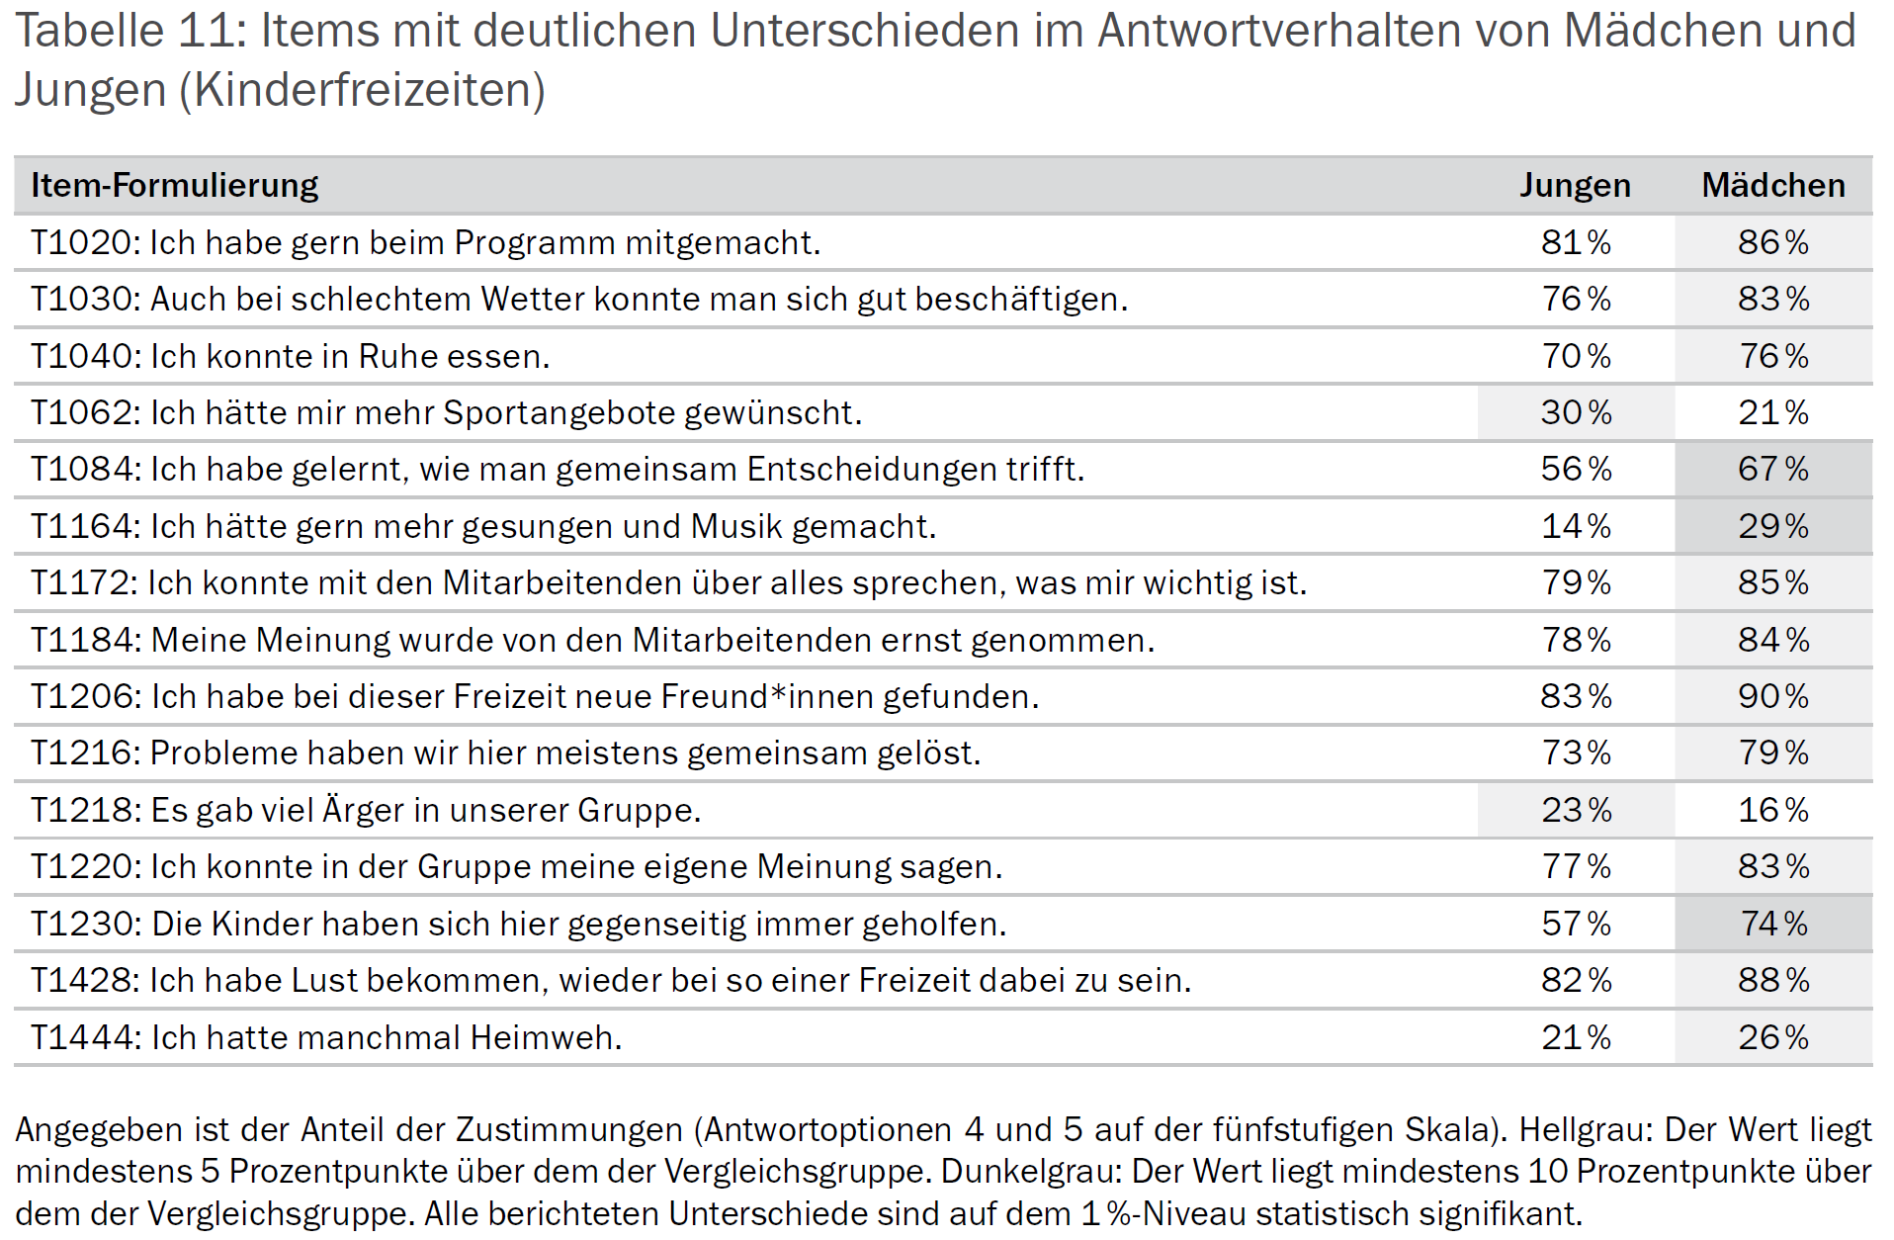
Quelle: Ilg, Wolfgang / Dubiski, Judith (2026): Kinderfreizeiten und Jugendfreizeiten aus Sicht von Mitarbeitenden und Teilnehmenden. Quantitative Datenauswertung der Panelstudie 2019 bis 2024.
In: Ilg, Wolfgang / Dubiski, Judith (Hrsg.): Gute Reise – Empirische Erkenntnisse und Perspektiven zu Kinder- und Jugendfreizeiten. Weinheim und Basel: Beltz Juventa, S. 43-182. Open Access: www.freizeitenevaluation.de/gute-reise Tabelle 11, S. 147

Slide 12
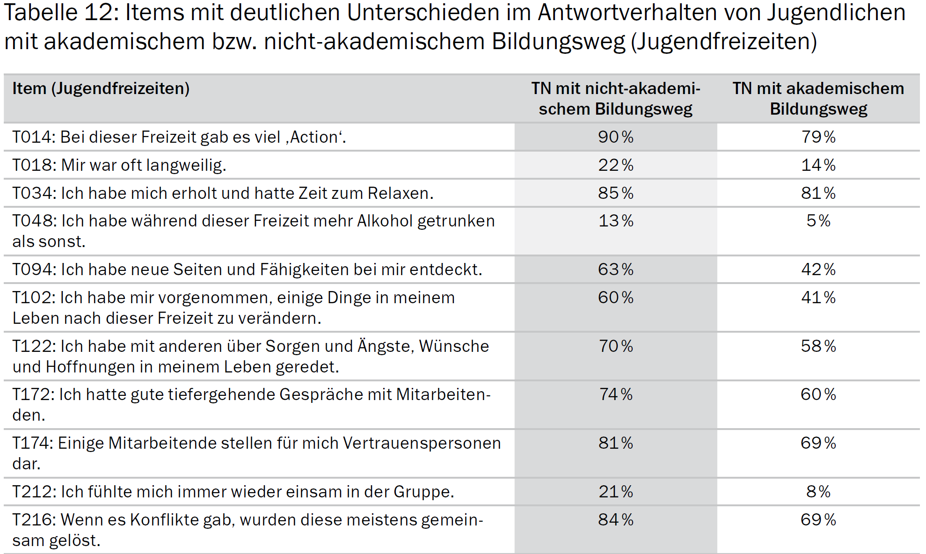
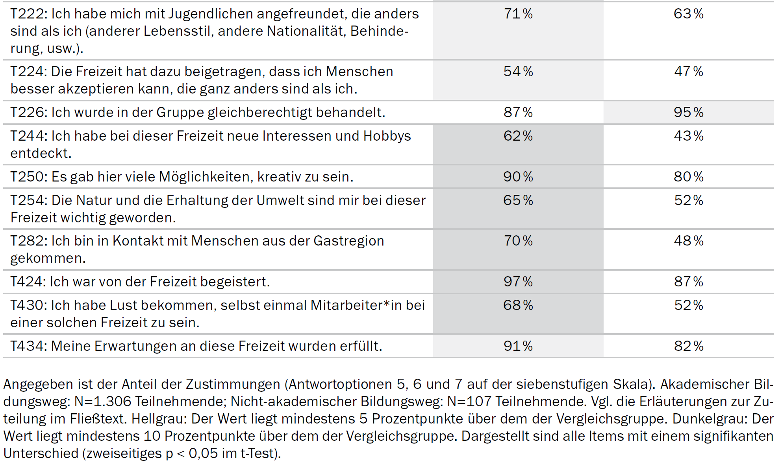
Quelle: Ilg, Wolfgang / Dubiski, Judith (2026): Kinderfreizeiten und Jugendfreizeiten aus Sicht von Mitarbeitenden und Teilnehmenden. Quantitative Datenauswertung der Panelstudie 2019 bis 2024.
In: Ilg, Wolfgang / Dubiski, Judith (Hrsg.): Gute Reise – Empirische Erkenntnisse und Perspektiven zu Kinder- und Jugendfreizeiten. Weinheim und Basel: Beltz Juventa, S. 43-182. Open Access: www.freizeitenevaluation.de/gute-reise Tabelle 12, S. 149

Slide 13
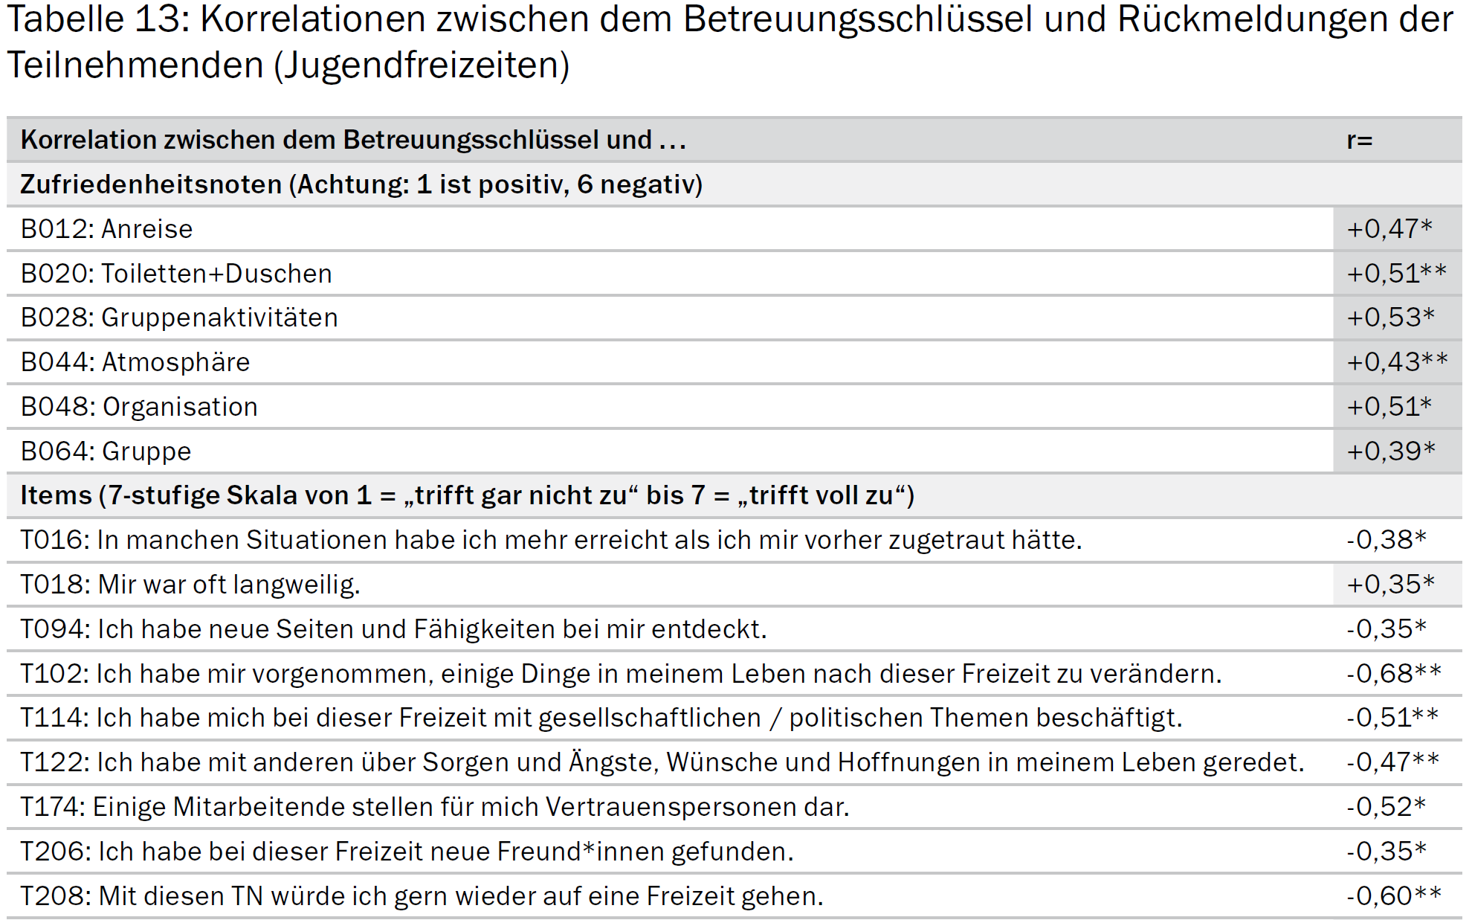
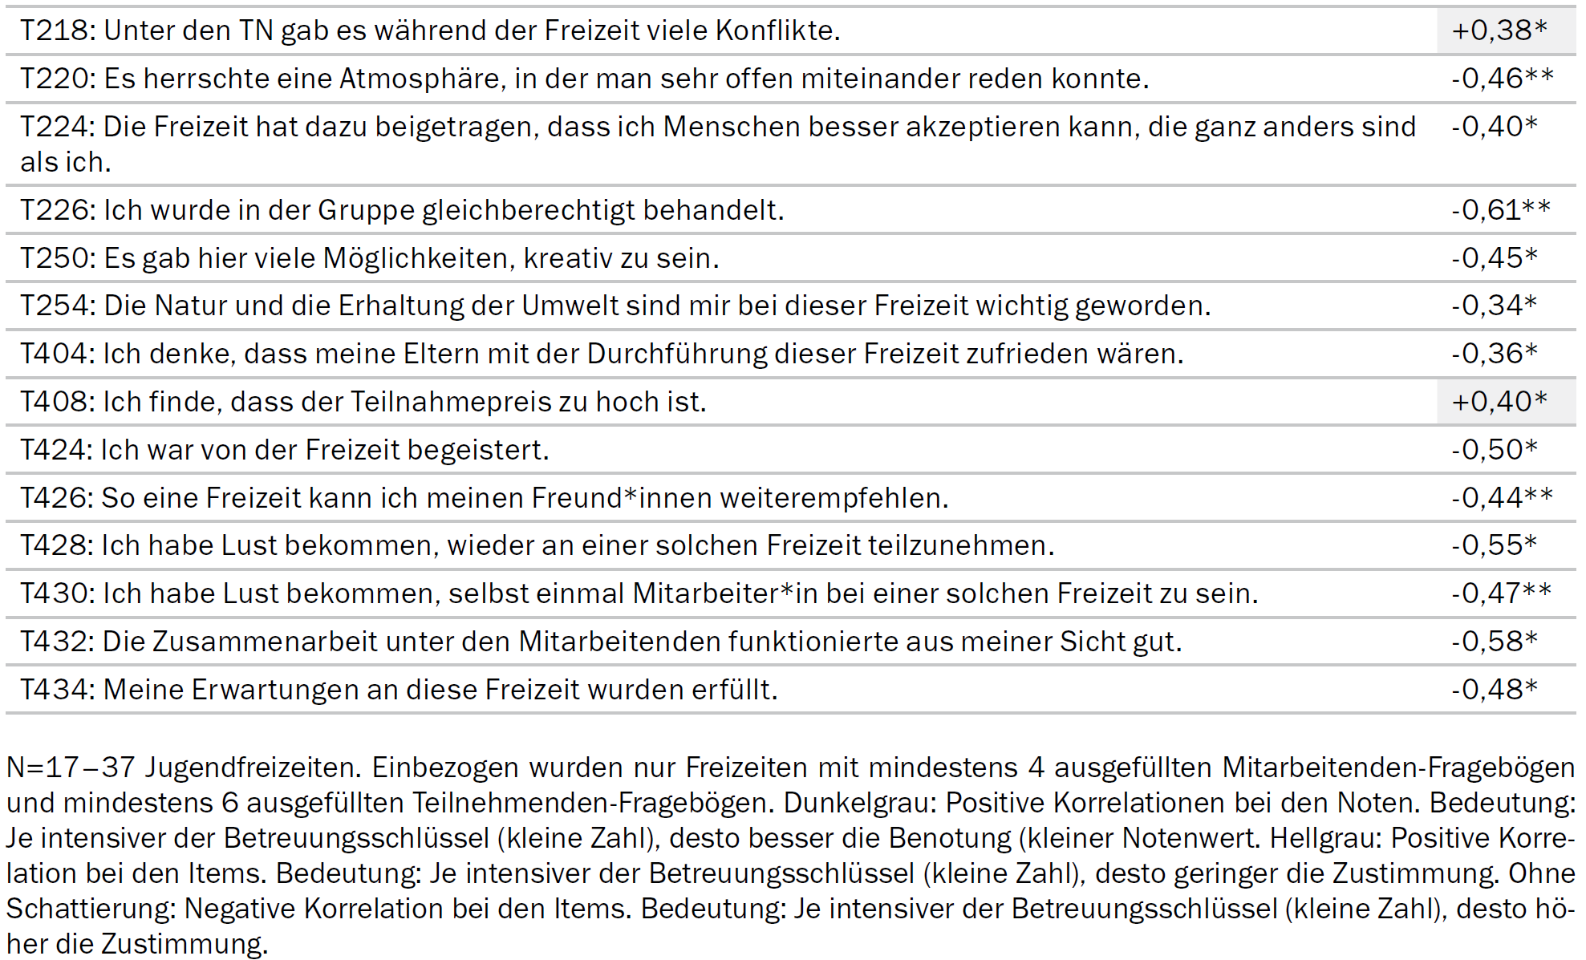
Quelle: Ilg, Wolfgang / Dubiski, Judith (2026): Kinderfreizeiten und Jugendfreizeiten aus Sicht von Mitarbeitenden und Teilnehmenden. Quantitative Datenauswertung der Panelstudie 2019 bis 2024.
In: Ilg, Wolfgang / Dubiski, Judith (Hrsg.): Gute Reise – Empirische Erkenntnisse und Perspektiven zu Kinder- und Jugendfreizeiten. Weinheim und Basel: Beltz Juventa, S. 43-182. Open Access: www.freizeitenevaluation.de/gute-reise Tabelle 13, S. 152

